Slide 1
波間の休息
老老介護問題の緩和となる建築アプローチ
環境・プロダクトデザインコース
藤田研究室 弓塲 教行
Notes:
[挨拶][現状]
藤田研究室、弓場教行です。よろしくお願いいたします。
近年、介護業界では老々介護が問題とされています。
その老々介護問題を緩和するための施設を提案します

Slide 2


老老介護の概要
65歳~
65歳~
介護
介護者
要介護者
Notes:
[老々介護の概要]
老老介護とは、65歳以上の高齢者が同じく65歳以上の高齢者を介護することです。

Slide 3
老老介護の概要
要介護者から目が離せなくて
孤独な介護に陥りやすい
身体的にも精神的にも
負担が大きい
共倒れなどのさらなる問題に
発展する危険がある
介護者
Notes:
[老々介護の問題点]
この老々介護では、介護者への負担が大きく
共倒れなど、さらなる問題が起こります

Slide 4
ソフト的アプローチ
労働
レスパイトケア
ワーキングレスパイトケア
Notes:
[労働×レスパイトケアによって緩和]
ではどうやって緩和していくのか、
私は労働とレスパイトケアをカギとして考えます
このふたつをかけ合わせて
ワーキングレスパイトケアと定義

Slide 5
ソフト的アプローチ
労働
レスパイトケア
経済活動のこと
職場のコミュニティが作られることや、
生きがいになるという側面がある
小休止のこと
サービスを用いて
介護から離れる時間を作ることで、
介護者のケアとなる
Notes:
[各々の説明]
労働には職場のネットワークをうみだす側面がある。
レスパイトケアとは、介護をサービスによって代わることで
孤独な介護から遠ざける

Slide 6




ソフト的アプローチ
職場のネットワーク
要介護者のネットワーク
介護
介護士
介護アシスタント
他の要介護者
介護者
要介護者
Notes:
[その結果]
このワーキングレスパイトケアは、
介護者を介護アシスタントとして働かせる
スキルアップとネットワーク構築と経済支援をこなし、
独りで介護する状況から遠ざける

Slide 7
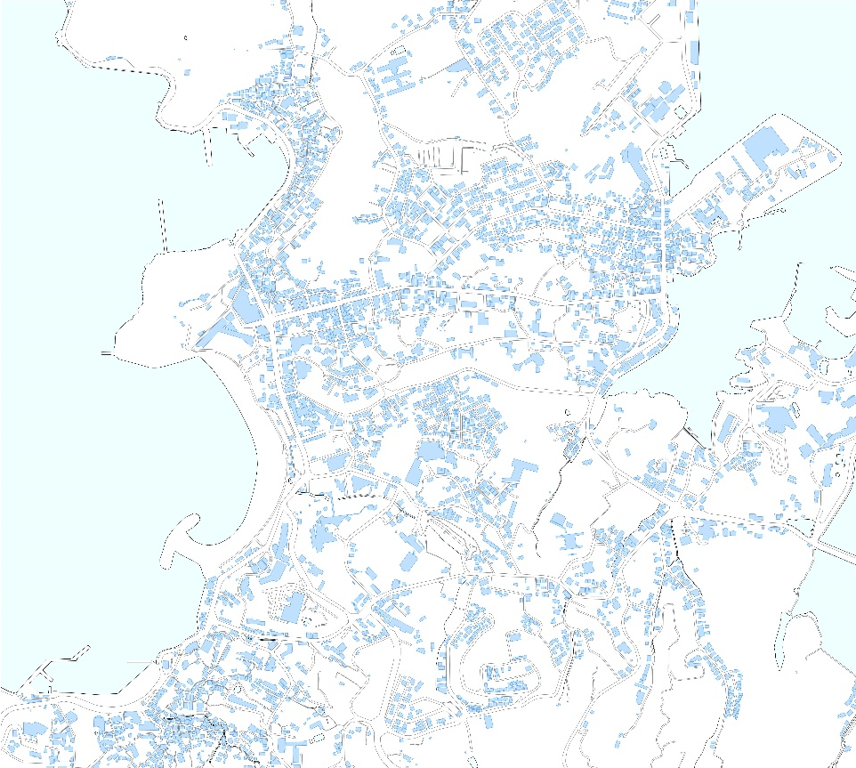
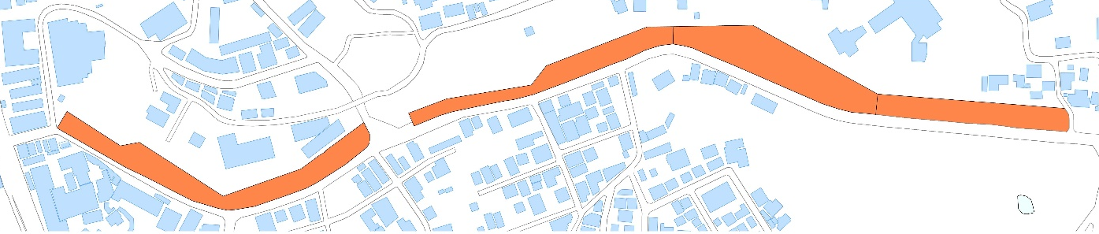
計画敷地の概要
温泉
銀座通り
白良浜
足湯横丁
：計画敷地
遊園地
Notes:
[敷地立地説明]
次に敷地を紹介します
和歌山県白浜町の銀座通りを含む一本道に沿う敷地としている
観光資源が豊富で、観光客数も多い

Slide 8
計画敷地の概要
平成27年度 白浜町 年少・生産・老年人口割合
平成27年度 全国 年少・生産・老年人口割合
出典：統計ラボ(https://ecitizen.jp/)、e-stat(https://www.e-stat.go.jp/)
Notes:
[敷地道路説明]
その一方で、高齢化が進んでいる地域
65歳以上の割合は全国平均と比べて10%以上高い

Slide 9


計画敷地の概要
自治会区
自治会区
自治会区
自治会区
スケールメリットを活かした計画が必要
Notes:
[スケールメリット説明]
また、過疎化も進んでおり、自治会単位では老老介護をケアしきれないため、
スケールメリットを活かした計画が必要である

Slide 10
建築アプローチ・ダイアグラム
建築
建築
道路
Notes:
[ダイアグラム1]
次にダイアグラムです
道路に沿うように建築を配置し、

Slide 11

建築アプローチ・ダイアグラム
屋根
Notes:
[ダイアグラム1]
屋根をかけ、軒を伸ばす。
道路と建築間の、歩道の役割を果たすセミパブリック空間を作り出す。

Slide 12
建築アプローチ・ダイアグラム
Notes:
[ダイアグラム1]
次に建築にデッキを設ける。
セミプライベートな空間となり、デッキ上では交流が生まれる。

Slide 13
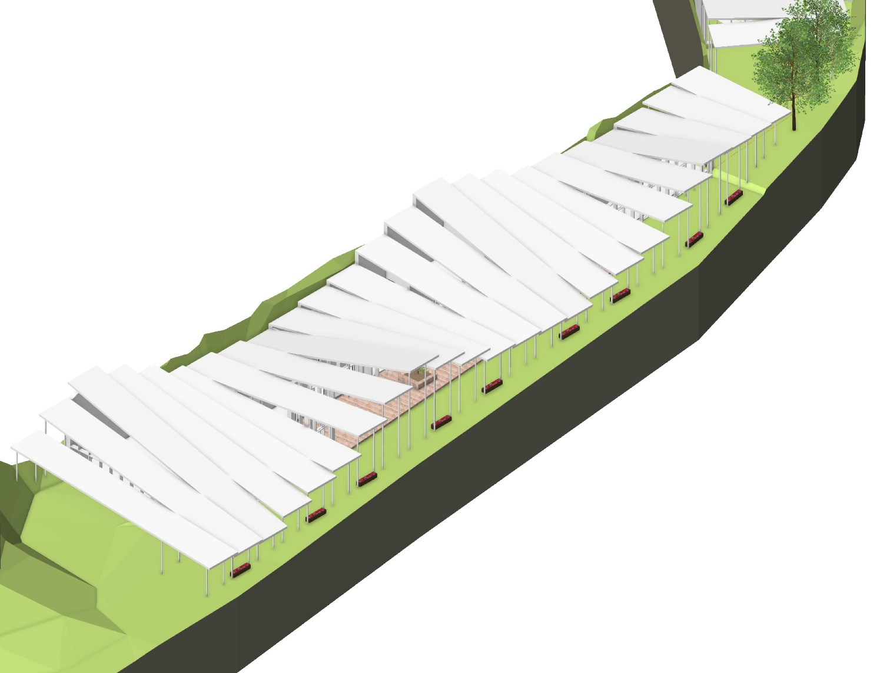
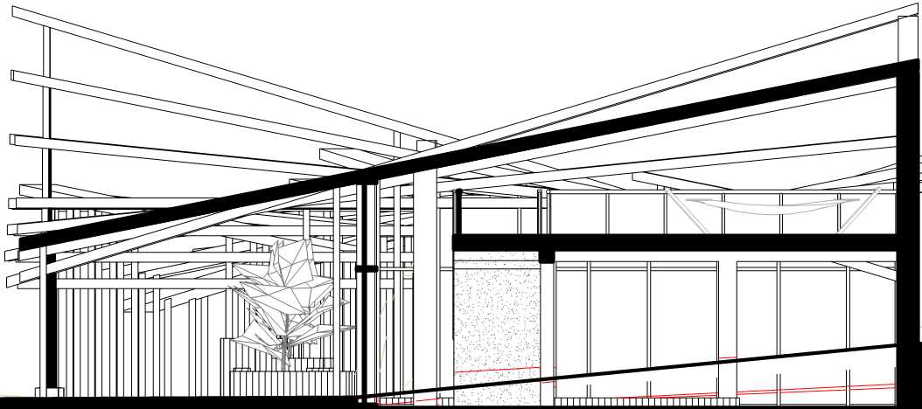
建築アプローチ・ダイアグラム
Notes:
[屋根の揺らぎと窓]
また、片流れの屋根を勾配が移り変わるように配置する。
勾配が道なりに連続して移り変わり、波のような連続性を目指した。
また、勾配差は建築内部にハイサイド窓を作り出す

Slide 14




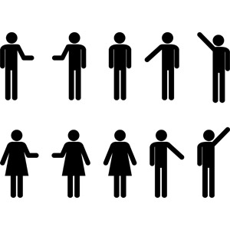
建築アプローチ・ダイアグラム
福祉メイン拠点
足湯メイン拠点
芸術メイン拠点
食メイン拠点
Notes:
[拠点機能の配置と関係性]
次に、4つの拠点にメインの機能を割り当てた
要介護者の活動として、食事の提供、足湯等の清掃、ピアサポートによる介護支援、芸術作品の販売を想定
また、介護者はワーキングレスパイトケアの一環として要介護者のサポートも行います。
各拠点には他拠点の機能を混ぜ、
拠点間の移動のきっかけを作り出します

Slide 15
建築アプローチ・ダイアグラム
軒高：高
軒高：低
軒高：高
内から外へ開く空間
デッキとあわせる
ひっそりと落ち着ける空間
ハンモック、ヨガ、図書など
Notes:
[断面のダイアグラム]
また、勾配が急になる片流れ屋根では二階部分が出現する。
二階部分にはセミプライベートかつゆったりできる機能を配置した。

Slide 16
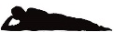
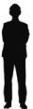
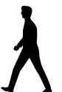
建築アプローチ・ダイアグラム
ハンモック
スペース
足湯
トイレ
インフォメーション
交流スペース
デッキ
足湯道
Notes:
[拠点例]
例として足湯拠点を挙げます。
福祉拠点の要素である交流スペースと足湯を混ぜています。
二階部分にはハンモックスペースを置き、くつろげる空間としている。

Slide 17
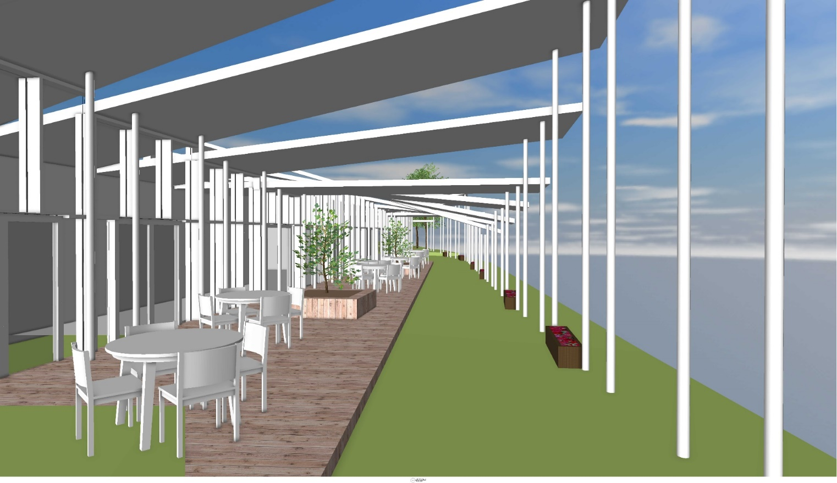
建築アプローチ
支柱と屋根の連続性によって
歩行を促す
歩行によって生活レベルの
維持向上が期待できる
Notes:
[柱と軒の連続性]
連続するものには移動を促す効果があります
それを利用して日常の歩行から生活レベルの向上を図る
本案では支柱と屋根の連続性を用いて歩行を促します

Slide 18
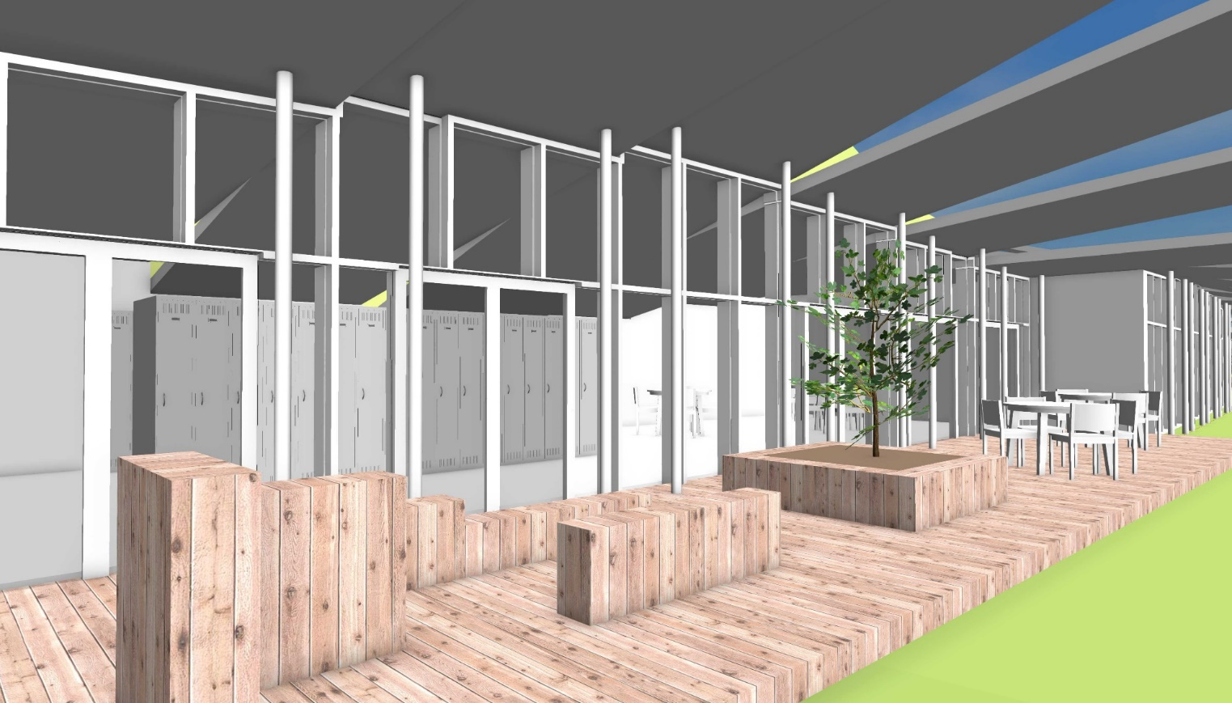
建築アプローチ
デッキは軒下に配置され
移動中の休憩場所となる
同時に建築との中間領域であり
建築内部とのつながりをつくる
Notes:
[デッキ]
デッキです。デッキは建築と前面道路との中間領域となる
移動中の休憩する場であり、建築内に誘う役割を担います
外部の人間と接する機会を多く設けることにつながり
活動が活発になります

Slide 19
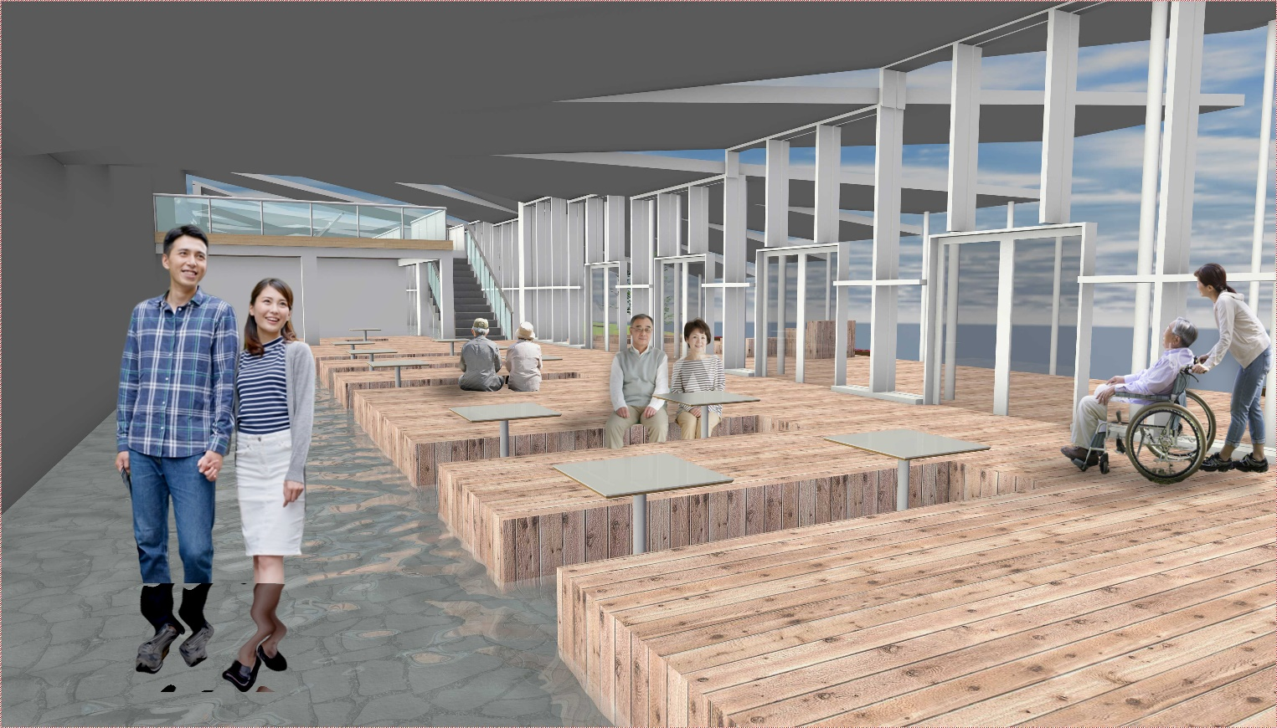
まとめ
ワーキングレスパイトケア
連続性
人的ネットワーク構築
介護負担軽減
Notes:
[まとめ]
本案は老老介護問題を緩和するために、人的ネットワークを構築し、負担を分散・解消する提案である。
その建築アプローチとして連続性に着目した。

